Slide 1
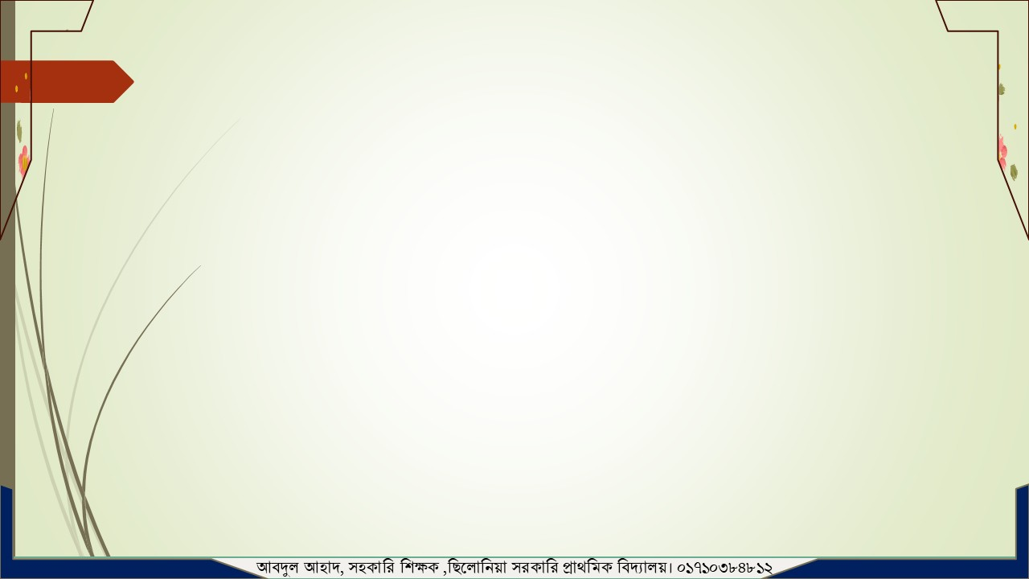
আজকের পাঠে সবাইকে স্বাগতম

Slide 2
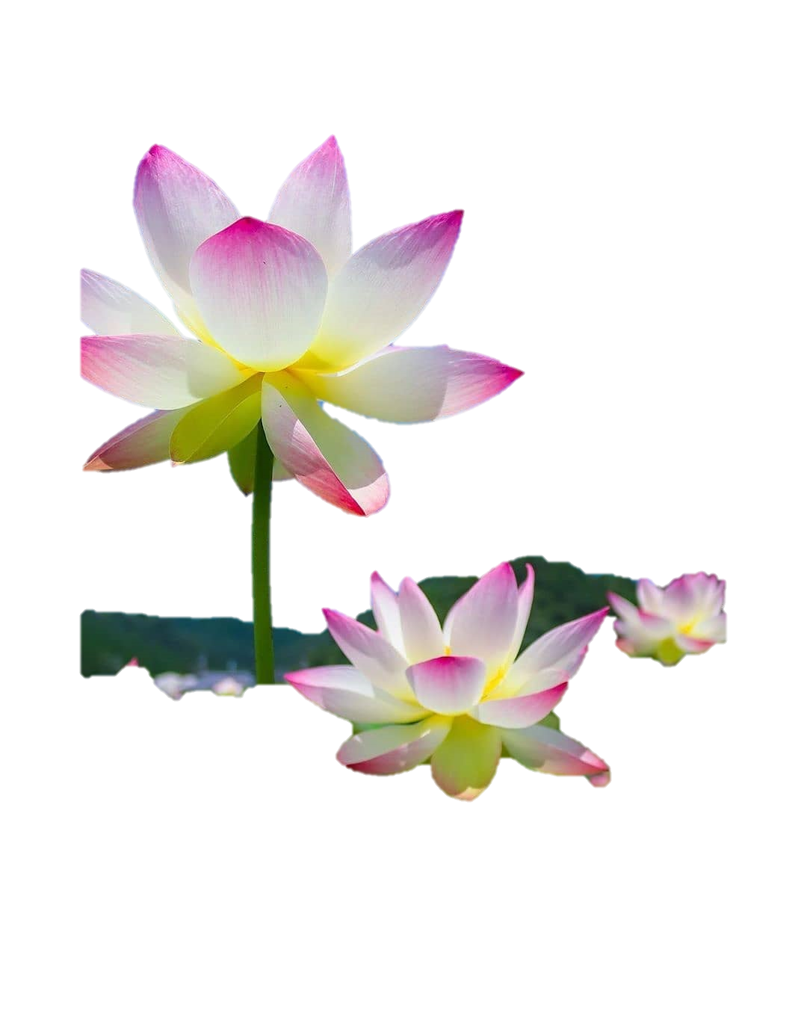
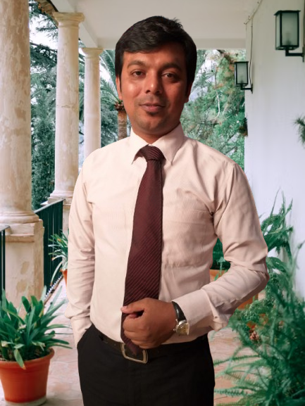
শিক্ষক পরিচিতি
  আবদুল আহাদ
সহকারী শিক্ষক
ছিলোনিয়া সরকারি প্রাথমিক বিদ্যালয়
সেনবাগ,নোয়াখালী।

Slide 3


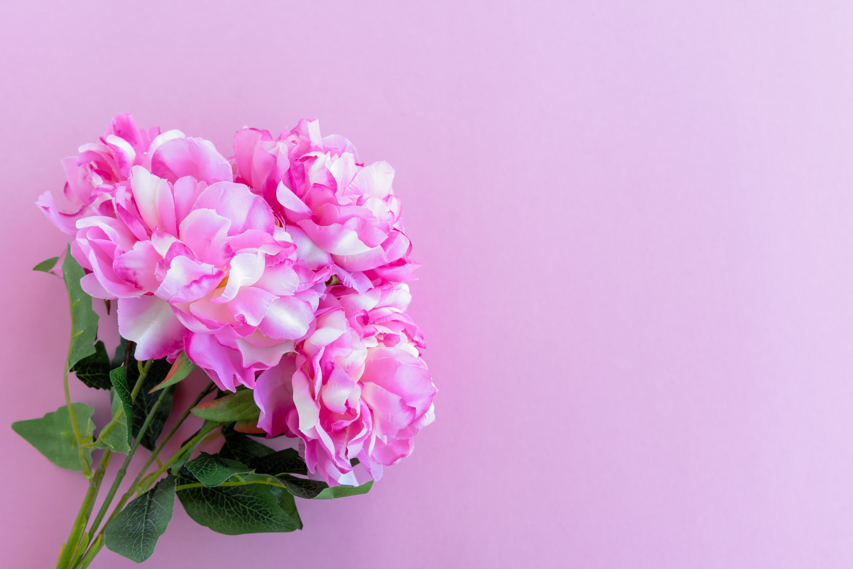
পাঠ পরিচিতি
শ্রেণিঃ২য়
বিষয়ঃ গণিত
পাঠঃযোগ ২
পাঠ্যাংশঃউপকরণ ব্যবহার করে যোগ…হাতে রেখে যোগ পর্যন্ত
পৃষ্টাঃ৫৫
সময়ঃ ৪৫ মিনিট

Slide 4

  এই পাঠ শেষে শিক্ষার্থীরা…….
  ২.১.৩বিভিন্ন বস্তু ব্যবহার করে হাতে না রেখে দুই /তিন সংখ্যার যোগ করতে পারবে যোগফল সর্বোচ্চ ১০০০।
  ২.১.৪বিভিন্ন বস্তু ব্যবহার করে হাতে রেখে দুই /তিন অঙ্কের যোগ করতে পারবে যেখানে
  যোগফল সর্বোচ্চ ১০০০।
  ২.১.৫তিন অঙ্ক বিশিষ্ট দুইটি সংখ্যা হাতে রেখে উপরে নিচে ও পাশপাশি যোগ করতে পারবে

Slide 5
আবেগ সৃষ্টি
চলো একটি ভিডিও দেখি......

Slide 6




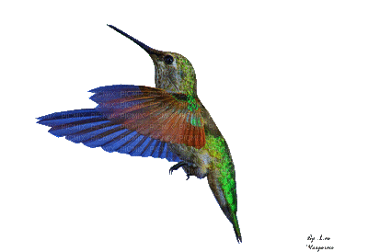
চলো আমরা কিছু ছবি দেখি

Slide 7
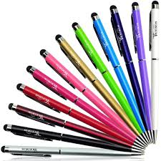
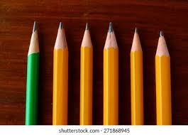
এখানে কয়টি কলম আছে ?
কয়টি পেন্সিল আছে ?
+

Slide 8
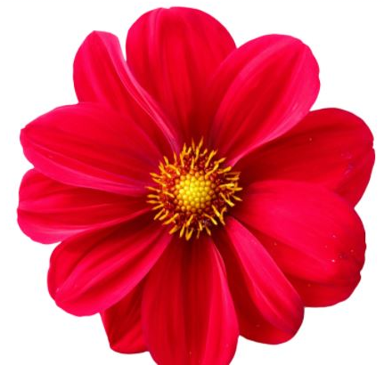
আ
জ
কে
র
পা
ঠ
যোগঃ ২

Slide 9
বাস্তব অর্ধবাস্তব উপকরণ প্রদর্শন করবঃ
বাস্তব উপকরণঃকাঠি ,মার্বেল,কাগজ,
এককের কাঠি, দশকের কাঠি ও শতকের কাঠি ব্যবহার করব
অর্ধবাস্তব উপকরণঃ ব্লক এবং ছবি ব্যবহার করব।

Slide 10
হাতে না রেখে যোগ
শিমুদের নার্সারিতে ৫২১ টি গোলাপ ফুল এবং ১২৫ টি জবা ফুল আছে মোট কতগুলো ফুল আছে ?

Slide 11
বাস্তব উপকরণ প্রদর্শন করবঃ
উপকরণঃ কাঠি
এককের কাঠি ,দশকের কাঠি , শতকের কাঠি ব্যবহার করব

Slide 12
৫ ২ ১
+১ ২ ৫
শতক | দশক | একক
৬
৪
৬
৫২১
১০০
১০০
শতক | দশক | একক
১০০
আর
১০০
১০
১০০
১০
১
একত্রে
১
১২৫
১
১
১০
১
646
১০০
১০
১

Slide 13
একক স্থান
১
+
৫
=
৬
_{৫}
_{২}
_{১}
দশক স্থান
_{১}
২
৫
২
+
২
=
৪
শতক স্থান
৫
+
১
=
৬

Slide 14

তুলির ৭০টি গল্পের বই ছিল।বই মেলা থেকে সে আরও ৫০টি গল্পের
বই কিনল । তুলির মোট কয়টি গল্পের বই হলো?
আর
৭০
৫০
মোট বই
১২০
এটা গাণিতিক বাক্যে আমরা কিভাবে লিখতে পারি ?
৭০+৫০=
১২
০

Slide 15
চলো এবার আমরা স্থানীয় মান ব্যবহার করে দুই অঙ্কের পাশাপাশি যোগ করি ।
একক স্থান
১) 80+৫০ =
০
+
০
=
০
দশক স্থান
৮
+
৫
=
১৩

Slide 16
একক স্থান
০
+
০
=
০
3) 140+20=
দশক স্থান
২
+
৪
=
৬
শতক স্থান
০
+
১
=
১

Slide 17

এবার তিন অঙ্কের পাশাপাশি যোগ করি
একক স্থান
০
+
০
=
০
১) ৫০০+২০০ =
দশক স্থান
০
+
০
=
০
শতক স্থান
৫
+
২
=
৭

Slide 18
একক স্থান
৬
২
০
৩
7
0
০
+
০
=
0
দশক স্থান
২
+
৭
=
৯
শতক স্থান
6
+
3
=
9

Slide 19




দীলিপের কাছে ৭৩ টি কাগজ ছিলো ।তার বোন দীপা তাকে আরও ৫৪ টি কাগজ দিলো ।তার কাছে কতটি কাগজ হলো ?
10
10
10
10
10
10
10
10
3
10
10
4
10
10

Slide 20
কীভাবে হিসাব করা যায় তা ভেবে দেখি

Slide 21
স্থানীয় মানের সাহায্যে সংখ্যা দুটি সাজাই ।
একক স্থানীয় অঙ্ক যোগ করি
_{৭}
_{৩}
৩
+
৪
=
৭
₊
5
৪

Slide 22
দশক স্থানীয় অঙ্ক যোগ করি
৭
+
৫
=
১২
১২ দশক হলো ১ শতক ২ দশক । দশকের স্থানে ২ এবং শতকের স্থানে ১ বসবে
+

Slide 23
শতক | দশক | একক

Slide 24
একক স্থানীয় অঙ্ক যোগ করি
৩
+
৪
=
৭
_{৭}
_{৩}
দশক স্থানীয় অঙ্ক যোগ করি
₊
৫
৪
৭
+
৫
=
1
2

Slide 25
468+394 =
৮
৬
২
শ | দ | এ
৪+১ | ৬+১ | ৮
শ | দ | এ
৩ | ৯ | ৪
শ | দ | এ
৮ | ৬ | ২
+
=

Slide 26
4 6 8
3 9 0
শতক | দশক | একক
শতক | দশক | একক
১০
১
৮
৫
৮
১০০
১০০
১০
১
১০
১
১০০
১
১০০
১০
১০
১
১
১০
১
১
৪৬৮
১০
আর
১০০
১০
১০০
১০
১০
একত্রে
১০০
১০
১০
৩৯0
১০
৮৫৮
১০
১০

Slide 27
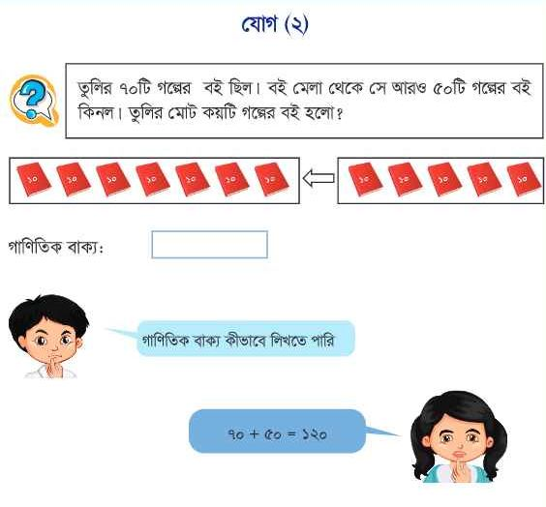
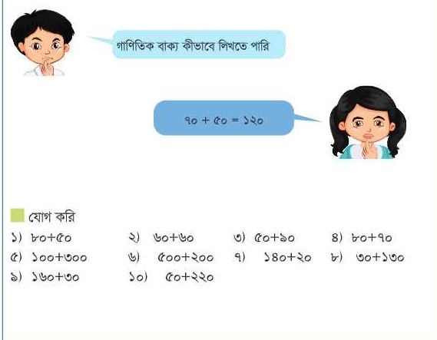
পাঠ্য বইয়ের সাথে
সংযোগ

Slide 28
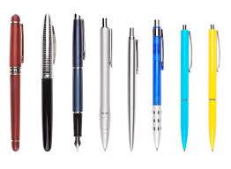
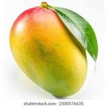
একক কাজ
এখানে একত্রে কয়টি কলম ও কয়টি আম আছে ?

Slide 29
১) ৫২৬+২৫৩=
২) ৫৫২+৪৩৬=
৩) ৪ ৩ ৮
+ ৫ ২ ১
৪) ৪ ৬ ৮
+ ৫ ৩ ১
৫) শিমু একমাসে একটি গল্পের বইয়ের ১৫৪ পৃষ্টা পড়ে ।পরের মাসে ২৭৫ পৃষ্টা পড়ে ।সে দুই মাসে মোট কত পৃষ্টা পড়ে ?

Slide 30
মূল্যায়ন
সময়
৫ মিনিট
11
12
596+312=
656+413=
1
10
2
9
596
+284
246
+734
3
8
4
7
5
6

Slide 31
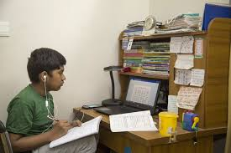
পরিকল্পিত কাজ
একটি গ্রামে লোকসংখ্যা ৪০০ জন ।আরেকটি গ্রামের লোকসংখ্যা ৩২০ জন । দুই গ্রামের মোট লোকসংখ্যা কত ?
একটি নার্সারিতে ১২০ টি গোলাপ ফুল গাছ আছে এবং ১২৭ টি গাঁদা ফুল গাছ আছে ।ঐ নার্সারিতে মোট কত গুলো ফুল গাছ আছে ?

Slide 32
ধন‌্যবাদ

